Slide 1
Майстер та Маргарита
Образи

Slide 2
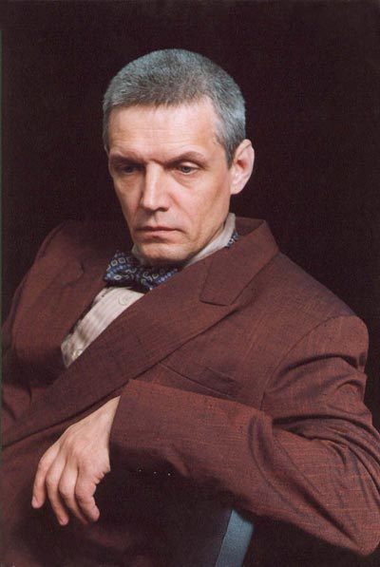
Образ Майстра
Майстер - літературний персонаж роману Михайла Булгакова «Майстер і Маргарита»
Він з'являється тільки в 13-й главі.
Майстер мало схожий на людину 20-х - 30-х років, «його можна легко перемістити в будь-який вік і в будь-який час».

Slide 3
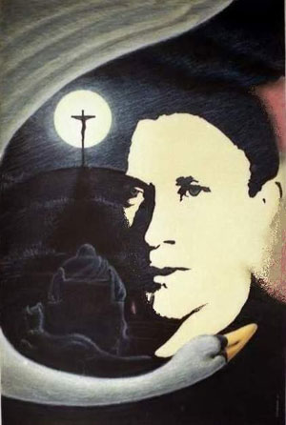
«С балкона осторожно заглядывал в комнату бритый, темноволосый, с острым носом, встревоженными глазами и со свешивающимся на лоб клоком волос человек лет примерно тридцати восьми».

Slide 4
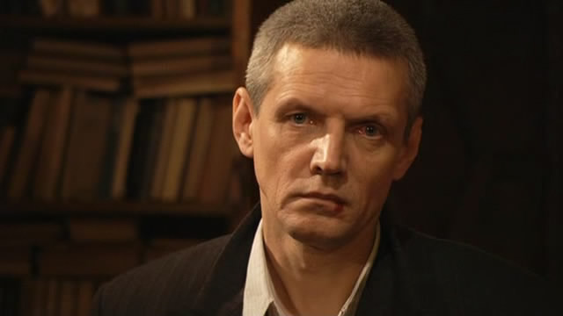
Майстер - москвич, за професією колишній історик, людина високоосвічена, що знає кілька іноземних мов. Вигравши в лотерею велику суму грошей, він зміг присвятити весь свій час написанню роману про Понтія Пилата та історії останніх днів життя Ієшуа Га-Ноцрі.

Slide 5
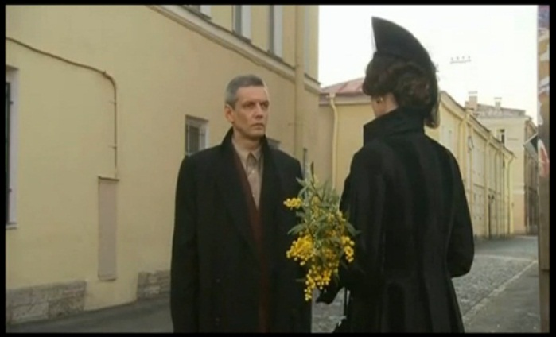
В цей же час він знайомиться з Маргаритою:
«Любовь выскочила перед нами, как из-под земли выскакивает убийца в переулке, и поразила нас сразу обоих! Так поражает молния, так поражает финский нож!»

Slide 6
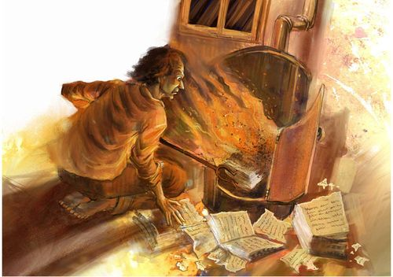
Однак перша ж спроба опублікувати роман, викликала хвилю критики з боку професійних літераторів
Через нескінченне цькування Майстер поступово з'їхав з глузду і в один з моментів відчаю спалив свій роман.

Slide 7
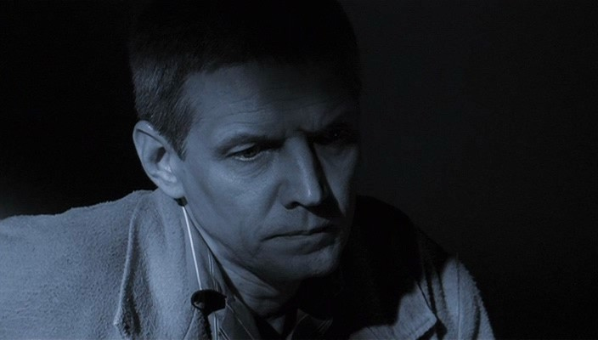
Неможливість опублікування роману через цькування критиків приводить Майстра до нервового зриву і депресії. За помилковим доносом «друга» Алоїзія Могарича, який мріє зайняти кімнату Майстра, він потрапляє до в’язниці на кілька тижнів, виходить звідти повністю зломленим і розчавленим, сам приходить в клініку Стравінського, вважаючи себе невиліковним душевнохворим.

Slide 8
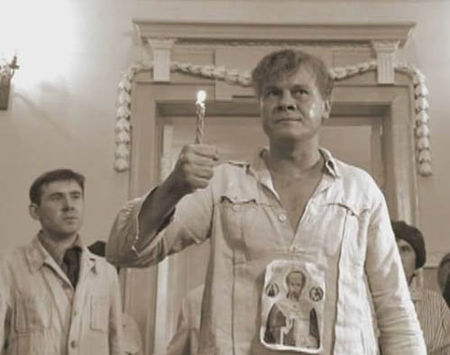
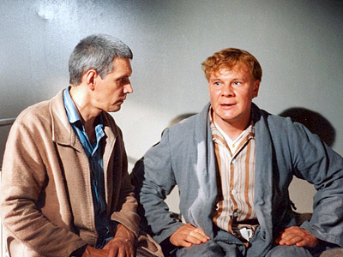
У клініці він знайомиться з поетом Іваном Бездомним, якого згодом називає своїм «учнем» і доручає йому закінчити роман про Понтія Пілата, і якому буде зявлятися у сні в ніч весняного повного місяця.

Slide 9
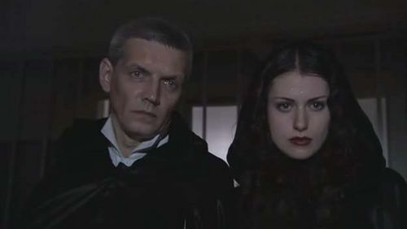

Slide 10
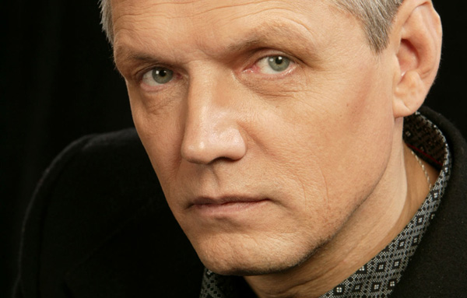
Про себе Майстер говорить : «У меня больше нет фамилии». В романі це прізвисько пишеться через рядкову маленьку літеру.
Майстер в російській та світовій літературі став символом художника, творця в широкому сенсі слова, який своїми творами увійшов в конфлікт з офіційною культурою свого часу. У випадку булгаковського героя майстер увійшов в конфлікт з соціалістичним реалізмом.

Slide 11
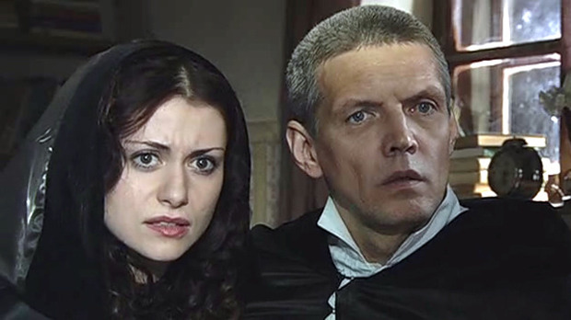
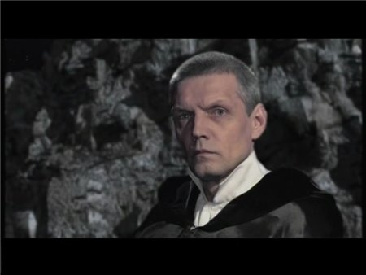
При втечі з Москви, у польоті сатани з почтом перетворюється все - змінюється Маргарита, змінюється сам Воланд, стає красивий Бегемот, з гаер в лицаря перетворюється Коров'єв, постає у своєму справжньому образі Азазелло. Змінюються всі - крім Майстра. Майстер змінюється лише в одязі. Ні очі, ні обличчя, ні душа у нього не змінюються. У нагороду, яку складно назвати такою, Майстер отримує не світло, а спокій, і його віддано в руки відьми Маргарити. В останній появі Майстра в романі ми бачимо людину, яка обросла бородою та залякано озирається, яку за руку веде Маргарита. Таку нагороду можна назвати покаранням, тому що майстру дано Ніщо і він покинутий в небуття.

Slide 12
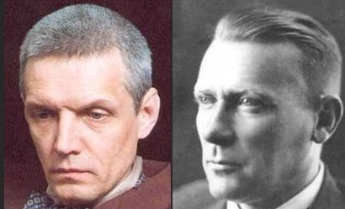
Образ Майстра має автобіографічні риси самого Булгакова. Йому 38 років — вік Булгакова в рік початку написання роману і знайомства з майбутньою дружиною. В клініці Стравінського Майстер розповідає Бездомному, що раніше був професійним істориком, працював у музеї, мав сім’ю (що збігається з минулим автора роману).
Михайло Булгаков також спалив першу редакцію свого роману.

Slide 13
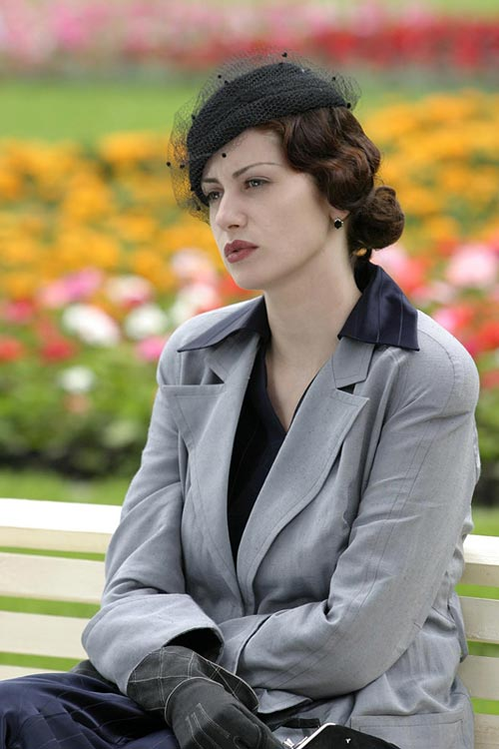
Образ Маргарити
Маргарита Миколаївна –коханка Майстра. Молода жінка тридцяти років , заміжня за « великим фахівцем » , чоловік її любить і добре до неї ставиться , він забезпечений , Маргарита живе у великому особняку і не потребує грошей.Чоловіка свого вона не любить, і дітей у них немає. У квартирі, в якій вони живуть повно прислуги. Але щастя в подружньому житті немає .

Slide 14
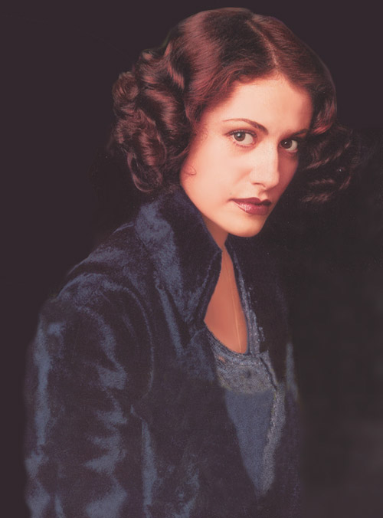
«Она была красива и умна. К этому надо добавить еще одно — с уверенностью можно сказать, что многие женщины все, что угодно, отдали бы за то, чтобы променять свою жизнь на жизнь Маргариты Николаевны»

Slide 15
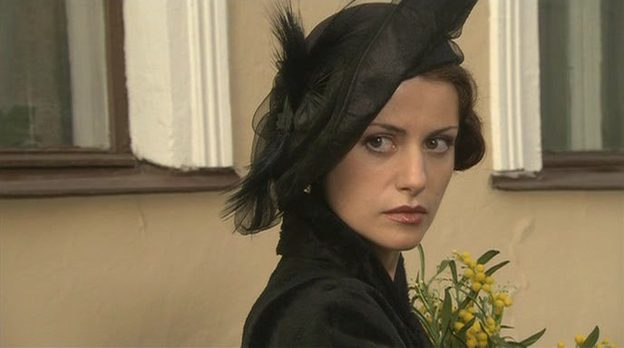
Ось як відгукується майтер про першу зустріч з Маргаритою:
«По Тверской шли тысячи людей, но я вам ручаюсь, что увидела она меня одного и поглядела не то что тревожно, а даже как будто болезненно. И меня поразила не столько ее красота, сколько необыкновенное, никем не виданное одиночество в глазах!»

Slide 16
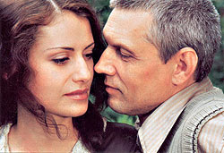
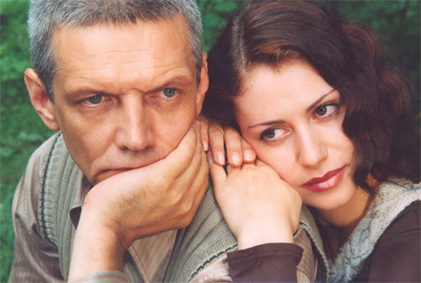
Маргарита грає в романі дуже важливу роль. Через її образ автор хотів показати ідеальну кохану генія. Саме вона назвала письменника «Майстром», прочитавши його роман. Поки Майстер працював над романом про Понтія Пилата, Маргарита жила ним, його творчістю, подтримувала його в усьому. Їх нещастя почалися, після того як Майстер опублікував уривок свого роману. За цим пішла критика Латунського, яку письменник не переніс. Незабаром він потрапив до психіатричної клініки, а Маргарита довго картала себе, що не змогла допомогти коханому в скрутну хвилину.

Slide 17
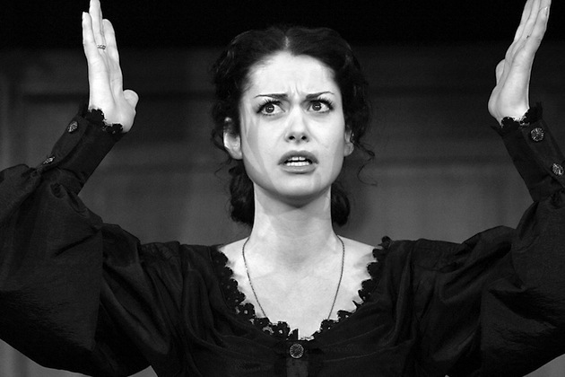
«Да, да, да, такая же самая ошибка! – говорила Маргарита зимою, сидя у печки и глядя в огонь, – зачем я тогда ночью ушла от него? Зачем? Ведь это же безумие!»

Slide 18
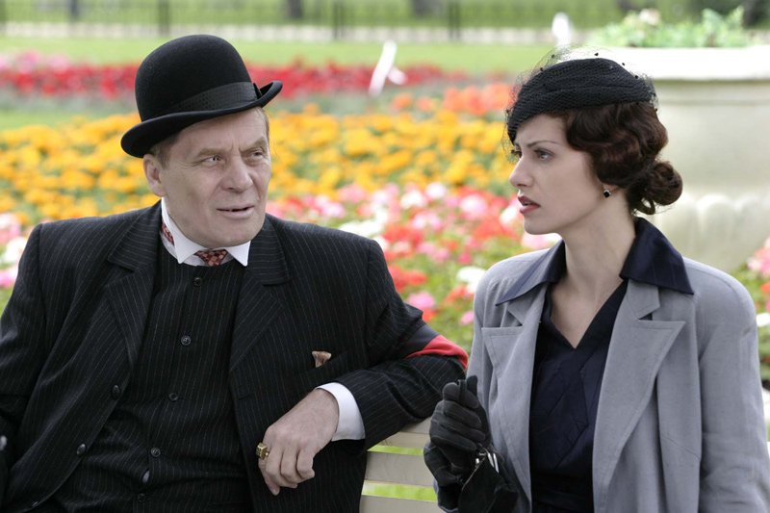
Після того, як Маргарита через декілька місяців бачить Майстра уві сні, вона, передчуваючи деякі зміни, йде в Александровский сад, де зустрічає Азазелло, посланого "з дорученням". Він повідомив Маргариті, що знає, де шукати Майстра, але за це вона повинна погодитися на роль королеви на великому балу Воланда. Маргарита приймає запрошення у гості «до одного дуже знатного іноземця», в призначену годину натирається кремом Азазелло, після чого молодіє, набуває здатності літати і бути невидимою - стає відьмою.

Slide 19
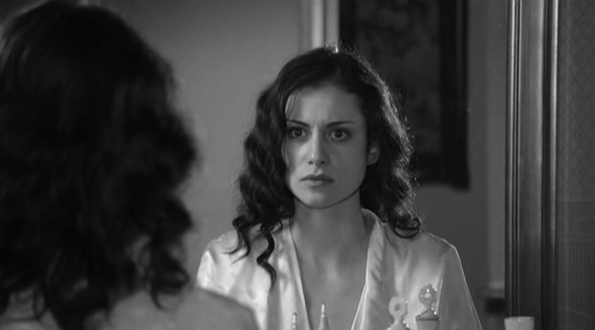
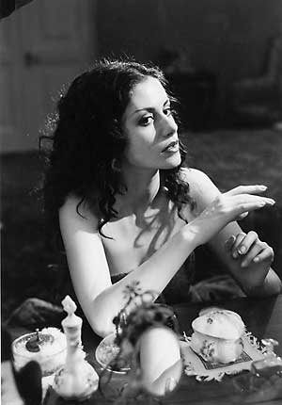
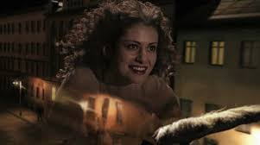

Slide 20
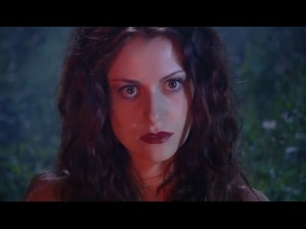
Летівши над Москвою, Марагарита виявляється перед будинком, де живуть критики, що труїли Майстра, і влаштовує в їх квартирах погром; її зупиняє лише побоювання злякати дитину, що прокинулася. Відлетівши з Москви, Маргарита бере участь в шабаші на березі ріки, після чого повертається в Москву на леткому автомобілі.

Slide 21
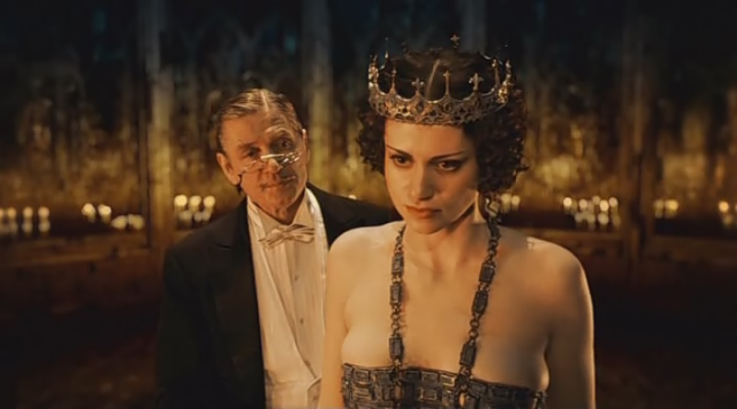
Від відчаю Маргарита готова на все — на зустріч з іноземцем, на союз з нечистою силою, на те, щоб бути господинею на балу у сатани — аби знову бути з коханим.
«Ах, право, дьяволу бы заложила душу, чтобы только узнать, жив он или нет!»

Slide 22
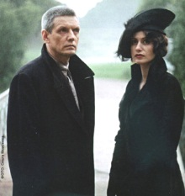
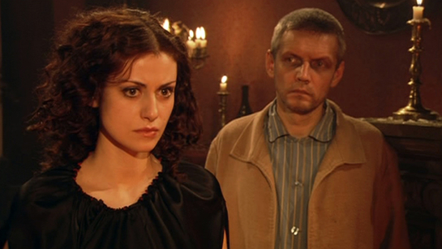
Маргарита знайшла своє заслужене і вимучене щастя і спокій поруч з коханим Майстром, своєю любов’ю і вірою врятувала його, пройшла через неймовірні випробування без тіні сумніву і докору.

Slide 23
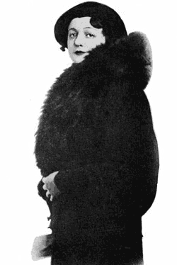
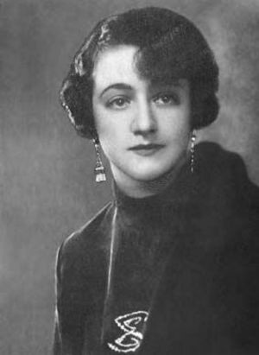
Багато критиків вважають, що прототипом Маргарити у романі «Майстер і Маргарита» була остання дружина автора — Є. С. Булгакова.

